Slide 1
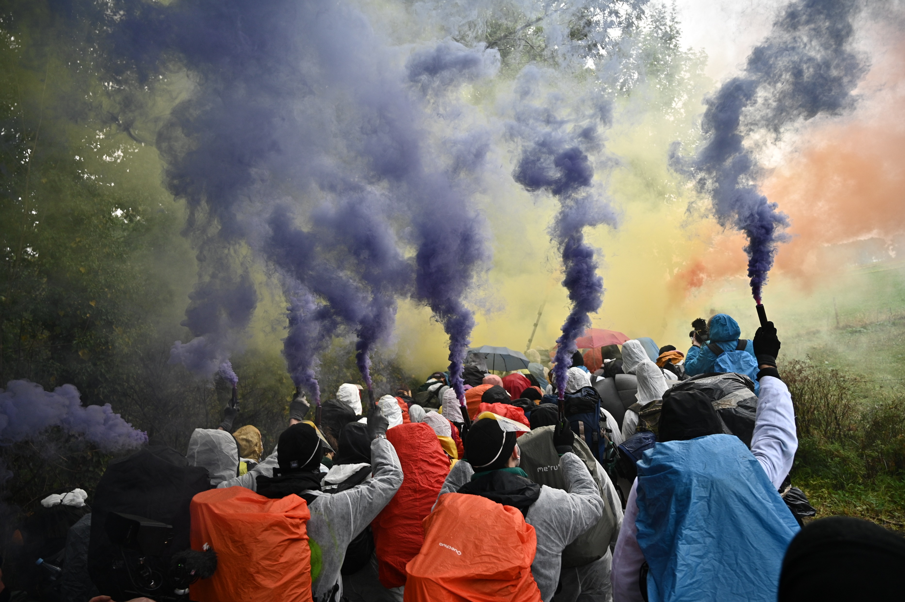


Ende Gelände Rügen 22.-24.09.23

Slide 2

Gliederung
1) Klimagerechtigkeit
2) Frack off LNG!
3) Was auf Rügen passiert
4) Ende Gelände auf Rügen

Slide 3


Slide 4
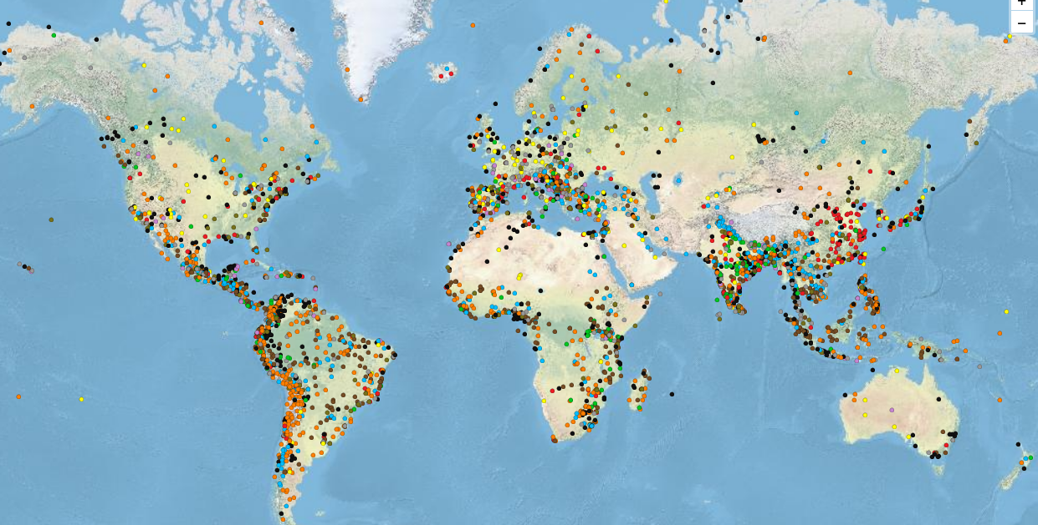
1) Klimagerechtigkeit

Slide 5
KlimaUNgerechtigkeit
Abbau fossiler Energie
Zerstörung von Lebensgrundlagen, vor allem im globalen Süden und auf indigenen Territorien
Profite für Unternehmen vor allem des Globalen Nordens
Klimakrise
Menschen aus dem Globalen Süden verlieren durch die Klimakatastrophen bereits jetzt ihre Existenz
Europa schottet sich ab, lässt Tausende Menschen an seinen Grenzen sterben und schafft das Menschenrecht auf Asyl ab

Slide 6
Antikoloniale Widerstände
Seit über 500 Jahren gibt es Widerstand gegen diese koloniale, kapitalistische und patriarchale Ausbeutung
Diesen Widerstand wollen wir solidarisch verstärken. Wir fangen hier damit an: Wir kämpfen für einen radikalen Systemwandel
unversöhnlich, antikapitalistisch, antikolonial

Slide 7
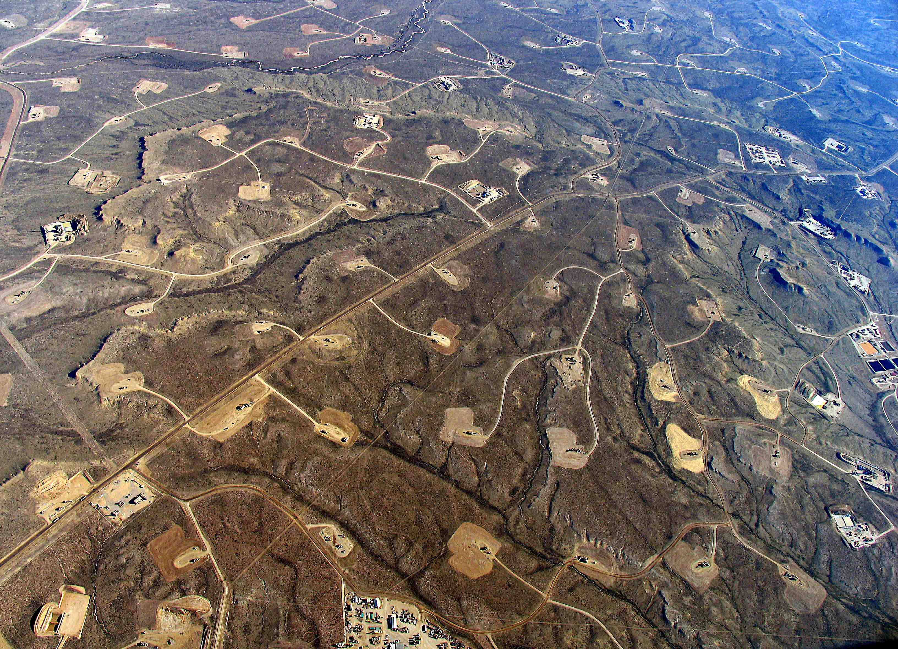
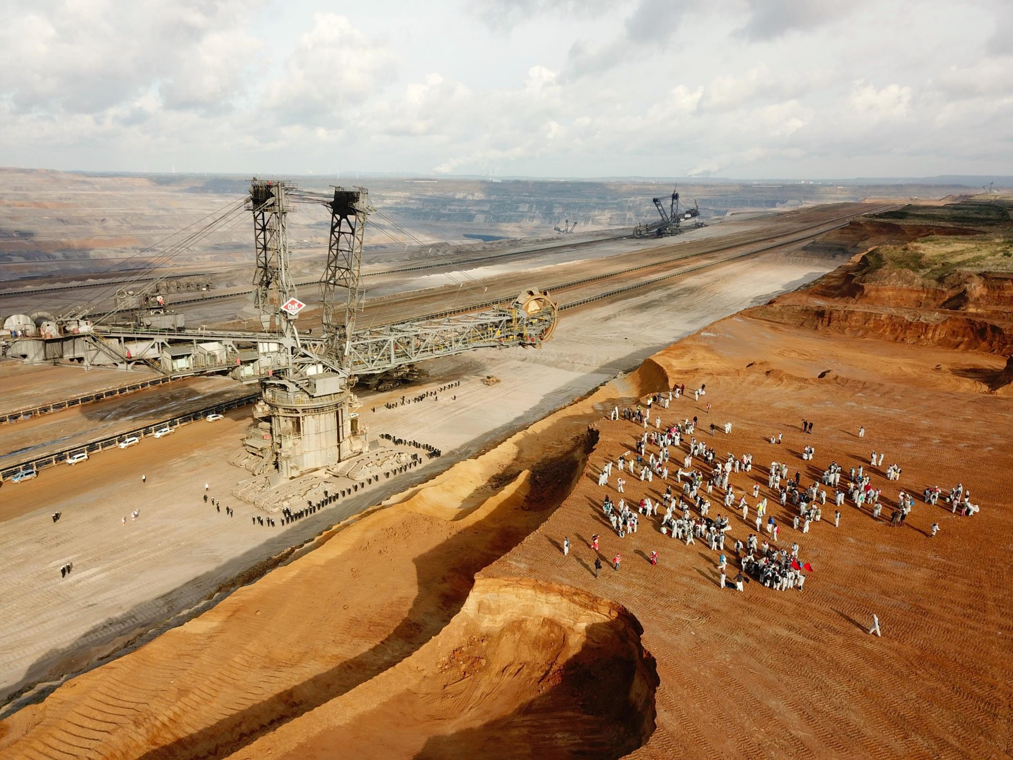
2) Frack off LNG!

Slide 8
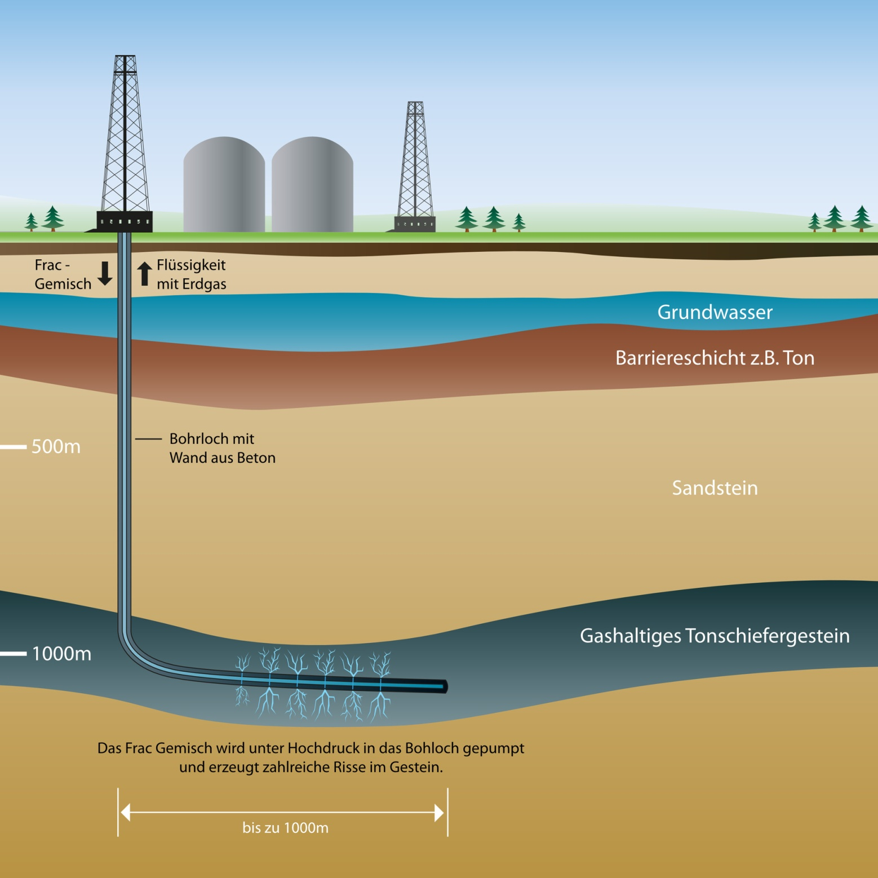
Frack off LNG!

Slide 9
Liquified Natural Gas (LNG)
LNG = Flüssigerdgas = Besteht zu 75 – 99 Prozent aus Methan (CH4)
Ist für ¼ des Treibhausgaseffektes verantwortlich und schadet der Ozonschicht
Runter gekühlt auf -162°C → Benötigt nur ein 1/600 des Volumens von normalem fossilen Gas → Ermöglicht das Verschiffen von Gas
Die dreckige Lüge vom sauberen Gas:
  Weltklimarat IPCC: Methan ist über eine Spanne von 20 Jahren 83-mal klimawirksamer als CO2
  Methan verbleibt über einen vergleichsweise geringen Zeitraum von etwa 12 Jahren in der Atmosphäre, wirkt in dieser Zeit aber besonders stark → Gefährliche Klima-Kipppunkte innerhalb der nächsten 10 – 20 Jahren
  Bis zu 12 Prozent des Methans entweicht entlang der gesamten Lieferkette des Gases
Notes:
Den angeblichen Klimavorteil im Vergleich zu Kohle verliert Erdgas, sobald zwischen 2,4 und 3,2 Prozent des geförderten Erdgases ungenutzt in die Atmosphäre gelangen
Allerdings lässt sich die Leckagerate wahrscheinlich nur auf maximal 3,8 Prozent reduzieren
Für den Export ist es oft notwendig, das Gas flüssig – als LNG – zu transportieren und nach Ankunft wieder zu regasifizieren = Diese Prozesse verbrauchen 10 - 25 Prozent des Energiegehaltes

Slide 10
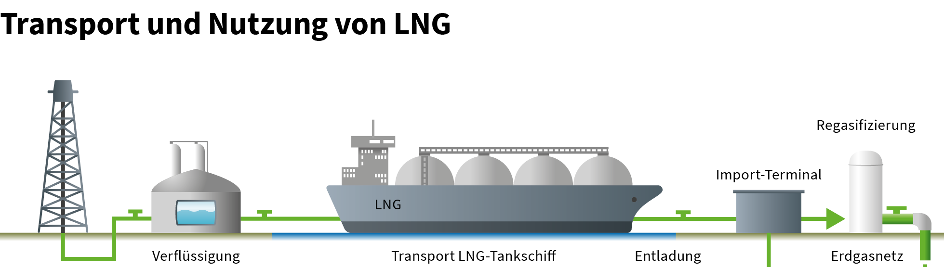
Liquified Natural Gas (LNG)
FSRU
(Floating Storage and Regasification Units)

Slide 11
Frack off – Fracking in Texas
Studie (2019): Anstieg der weltweiten Methanemissionen hängt mit Fracking-Boom in den USA zusammen.
Studie (2021): Verdopplung der Erdbeben aufgrund des zugenommnen Drucks unter der Erde wegen Fracking
Studie (2022): Menschen, die in der Nähe von US-Fracking- Standorten leben, sterben früher
Folgen von Fracking
Kontaminierung von Wasser, Luft und Boden
Zerstörung von Landschaften, Erdbeben, Verlust von Biodiversität
Mehr Krankheiten wie Leukämie und Atemwegsbeschwerden
Soziale Folgen wie Sexhandel
Notes:
11

Slide 12
(Neo-)Koloniale Kontinuität
Die Folgen von Fracking treffen vor allem BIPoC (z.B. USA, Canada, Australien, Kolumbien)
Das meiste LNG wird aus den USA importiert, sowie Katar, Nigeria, Algerien, Mosambik, Argentinien
Der Bau von Fracking-Infrastruktur geht häufig mit staatlicher Gewalt und Repression zugunsten von Energiekonzernen des Globalen Nordens einher
Deutsche Firmen wie Wintershall Dea sind an Fracking Vorhaben in Russland und Argentinien beteiligt → Fracking in Deutschland wiederum größtenteils verboten!
  Der Globale Norden beutet durch seinen Energiehunger den Globalen Süden aus
Notes:
Umweltschützer*innen aus indigenen Communities, die sich der Industrie in den Weg stellen, werden verfolgt und ermordet
Ihr Land wird zur Profitmaximierung der fossilen Konzerne vergiftet und verwertet
Die hohe Nachfrage aus Europa lässt die Gaspreise explodieren, wodurch es in Ländern des Globalen Südens zu Stromausfällen kommt
LNG Lieferanten erfüllen Lieferverträge mit dem Globalen Süden nicht mehr, da sie deutlich mehr Profit machen, wenn sie an den Gloabel Norden verkaufen und die vergleichsweise minimale Vertragsstrafe zahlen
Neue Gasfelder gehen in die Produktion = neue Treibhausgasemissionen und neue langfristige fossile Abhängigkeiten
BIPOC und Globaler Süden am stärksten betroffen
12

Slide 13
Fracking ist eine Weiterführung der rassistisch-kolonialen Ausbeutung der Menschen des globalen Südens und ein fundamentaler Eingriff in ihre Rechte und die Rechte der Natur!

Slide 14
Anti-demokratische Prozesse
Das LNG Beschleunigungsgesetz (seit Juli 2022)
Einschränkungen von Prüf- und Beteiligungsverfahren
Bis zu 12 Terminals für den Import von LNG können gebaut und bis 2043 betrieben werden
9,8 Milliarden Euro
Standorte: Wilhelmshaven, Stade, Hamburg, Brunsbüttel, Rostock, Lubmin
Die sieben wahrscheinlichsten Projekte würden einen Großteil des deutschen CO₂-Restbudgets verbrauchen und die unzureichenden Klimaziele unerreichbar machen
Anfang Juli wurde das LNG Beschleunigungsgesetz auch für Rügen vor dem Bundesrat durchgesetzt
Notes:
Studien sind sich einig: der Bau eines LNG-Terminals ist in Deutschland weder ökonomisch noch ökologisch sinnvoll und auch energiepolitisch nicht notwendig
Trotzdem LNG Beschleunigungsgesetz
9,8 Milliarden Euro: Ausbau von LNG Infrastruktur + fossiler Energien blockiert die konsequente Umsetzung der Energiewende, vor allem im Ausbau der Erneuerbaren und in der Reduktion der Energieverbräuche
Folgen:
Fehlende Transparenz: Die Bundesregierung versucht zusammen mit Landesregierungen den Bau der Terminals teils ohne die eigentlich verpflichtenden Umweltprüfungen durchzupeitschen
Beteiligung der Zivilgesellschaft und Bürgerinnen und Bürger kaum möglich = undemokratisch und gefährlich
Für jedes Bauprojekt, für jeden größeren Windpark ist das Pflicht
Die geplanten Importkapazitäten sind weit höher als der Anteil russischen Gases, der, wenn überhaupt, ersetzt werden müsste
Gesetz = unverhältnismäßig ist => Die Bundesregierung hat sich offenbar aufs Neue von der fossilen Gaslobby vor den Karren spannen lassen
Deutsche Umwelthilfe klagt nun gegen dieses Gesetz

Slide 15
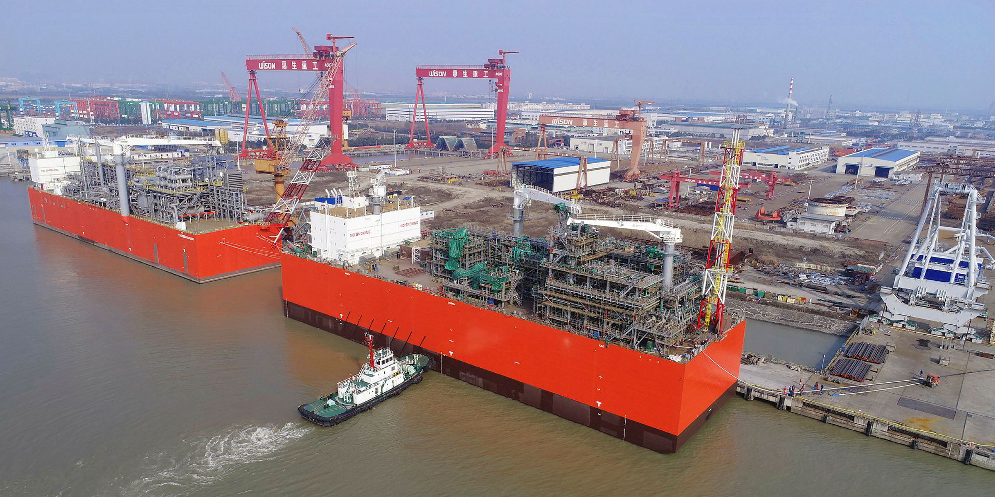
3) Was auf Rügen passiert

Slide 16
Was auf Rügen passiert
Größtes LNG-Terminal Europas soll im Hafen von Mukran auf Rügen gebaut werden
Die Planungen laufen auf Hochtouren, das Terminal soll im Winter fertig sein
FSRU "Floating Storage and Regasification Unit“: soll angeschifftes Fracking-Gas aus aller Welt annehmen, umwandeln und lagern
Folgen für Rügen:
Massive Schäden im Lebensraum Ostsee
Gefahr für Unterwasserbiotope, die für das Gesamtgefüge des marinen Ökosystems von enormer Bedeutung sind
Tourismus beeinträchtigt (ökonomische Folgen für Bevölkerung)
Ursprünglicher Standort „Sellin“ durch Proteste verhindert!
Notes:
Durch den Terminalbau drohen massive Schäden für unser Klima und den sensiblen Lebensraum Nordsee. Geschützte Unterwasserbiotope drohen zerstört zu werden, die lauten Bauarbeiten können bei Deutschlands einzigem Wal, dem gefährdeten Schweinswal, dazu führen, dass den Tieren die Trommelfelle platzen und sie sterben. Um Versorgungssicherheit herzustellen, müssen wir jetzt zuallererst Energie einsparen und die Erneuerbaren ausbauen

Slide 17
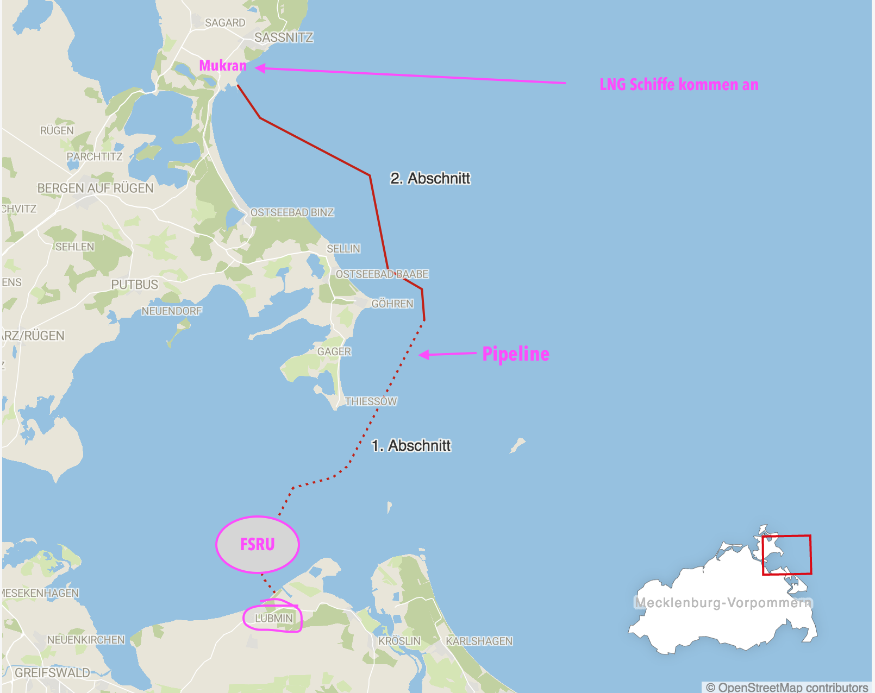
Was auf Rügen passiert

Slide 18
akten
Proteste auf Rügen
Viele Bürger*inneninitiativen (BIs) vor Ort
Großteil der Bürgermeister*innen auf Rügen aktiv gegen Terminal
Ein paar BIs sind rechtsoffen (z.B. Wir für Rügen)
Die Perspektive von Ende Gelände
„Not in my backyard“ (Nimby) Mentalität überwinden
Zusammenarbeit vor allem mit Lebenswertes Rügen und Rügen Nazifrei
Kein fossiles Gas auf Rügen und Weltweit!
RWE, Shell, Wintershall & Co enteignen!

Slide 19
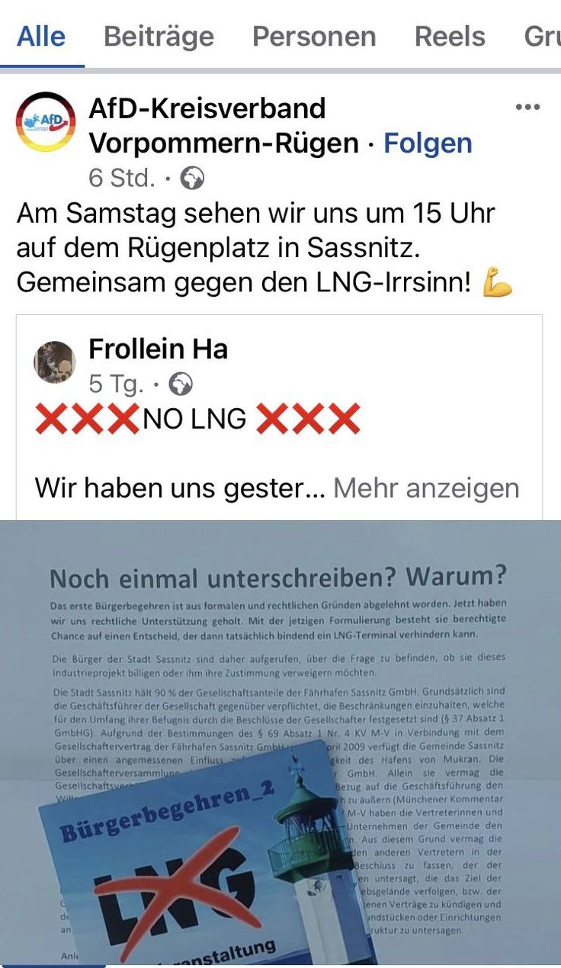
akten
Nimby Mentalität überwinden

Slide 20
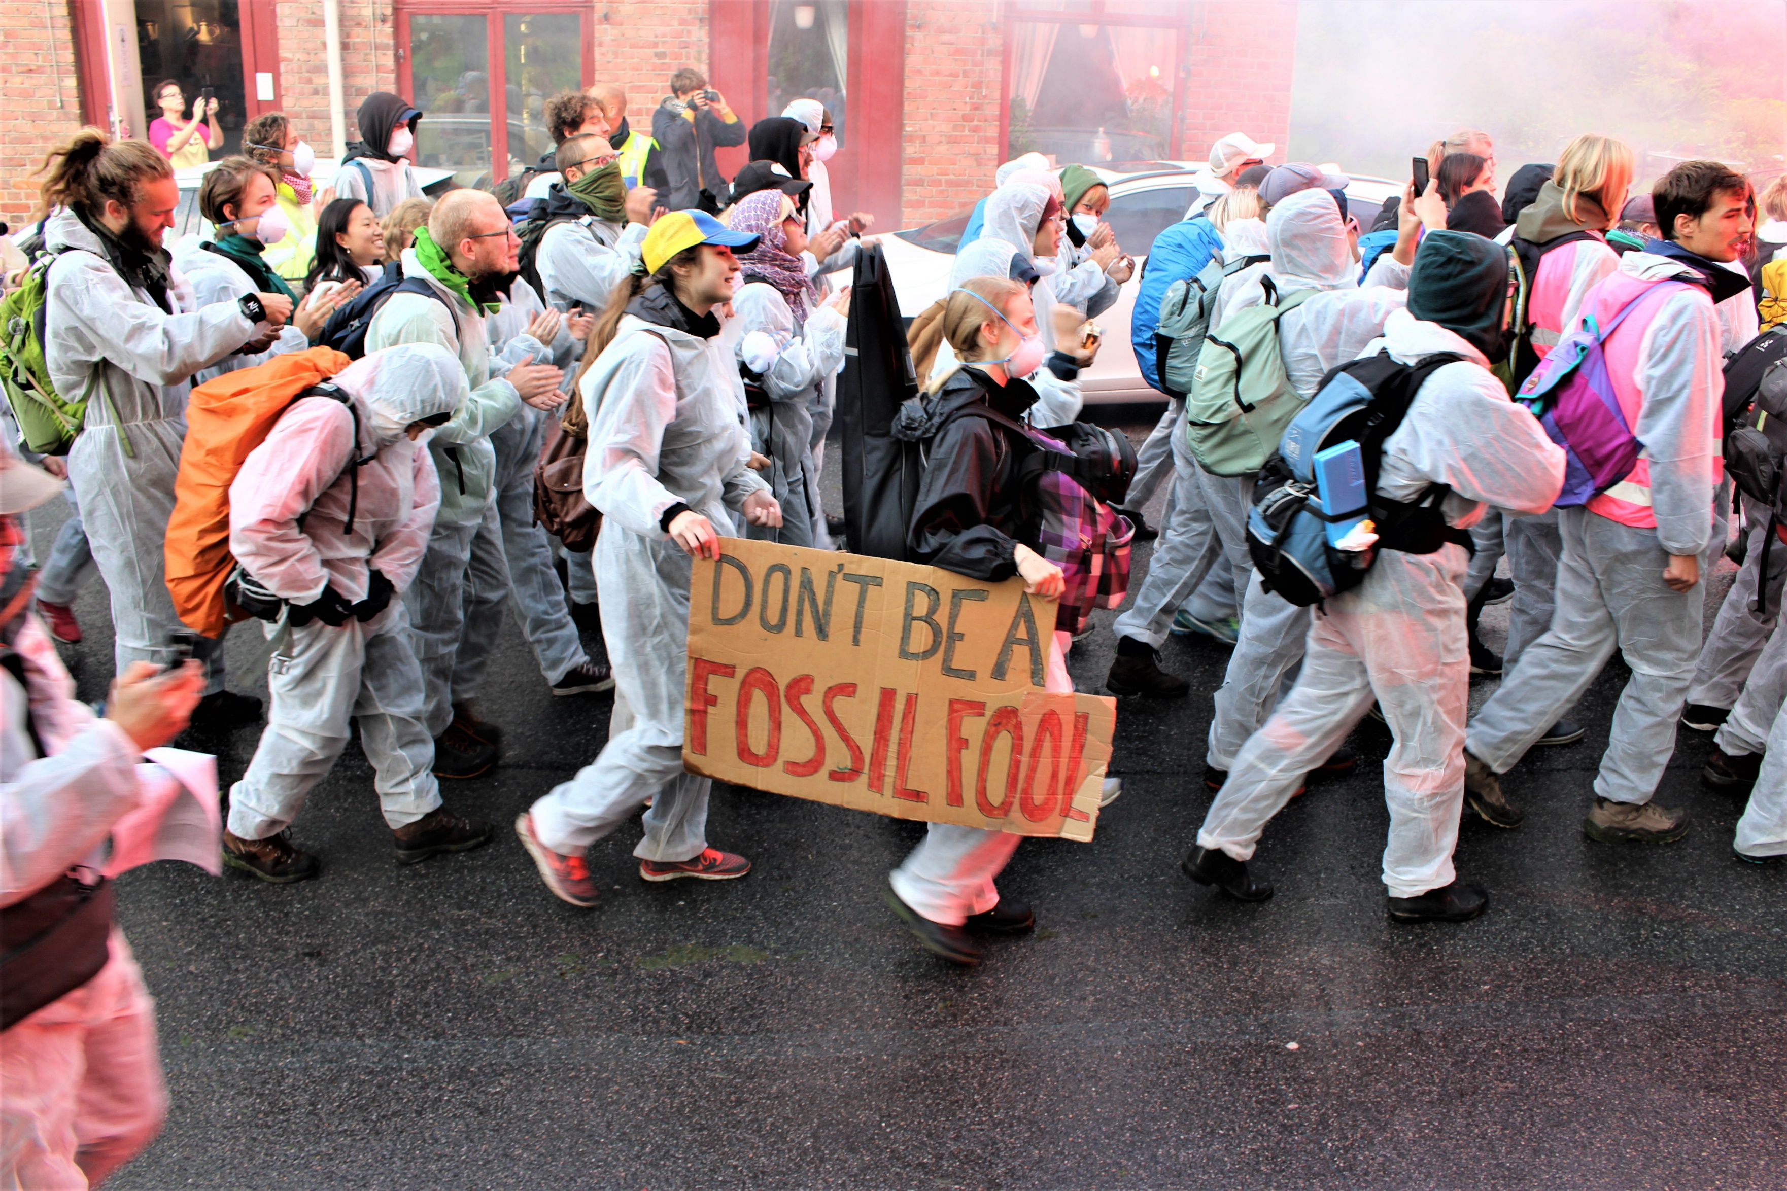
4) Ende Gelände auf Rügen

Slide 21
Warum ziviler ungehorsam gegen Gas?
LNG heizt die Klimakatastrophe an
Analysen zu Energiesicherheit zeigen: Es gibt keine Not
LNG beutet Menschen aus und zerstört Lebensgrundlagen
Keine weitere fossile, neokoloniale Sackgasse
→ Energiewende hin zu Erneuerbaren – JETZT

Slide 22
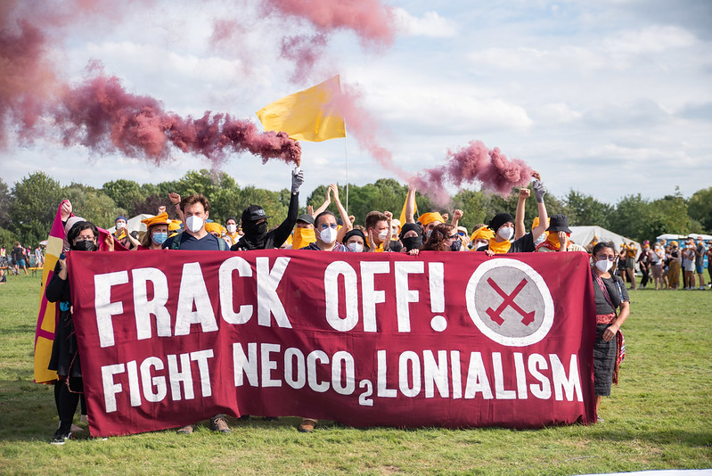
Wir sind wütend!
We shut shit down!

Slide 23
Aktion auf Rügen
20. - 24.09.23 Vernetzungscamp @Biohof Frankenthal
22. - 24.09.23 Aktionscamp @Mukran
Deine Vorbereitung auf die Aktion:
Legal Workshop (online 2 – 3 Wochen vor der Aktion)
Aktionstrainings (in deiner Stadt)
Bezugsgruppenfindung (in deiner Stadt)
Aktionskonsens, Rechtshilfebroschüre, Packliste und Co (bald) auf ende-gelaende.org
Halte Dich über die @ende__gelaende Kanäle auf dem Laufenden

Slide 24
Rechtliche Folgen
Repressionen
Gewahrsam für Identitätsfeststellung, nach Platzverweis oder bei minderjährig gelesenen Menschen möglich
Mögliche Vorwürfe sind Hausfriedensbruch, Widerstand oder Verstoß gegen das Versammlungsgesetz, (Landfriedensbruch)
Bisher keine Verurteilungen nach Ende Gelände Aktionen
Unser Umgang
Personalienverweigerung als kollektiver Schutz
Bei Geldstrafen wird solidarisch unterstützt

Slide 25


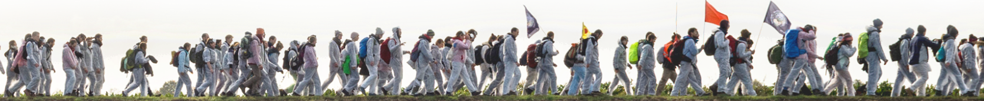
Auf geht‘s, ab geht‘s, Ende Gelände!
Notes:
25

Slide 26
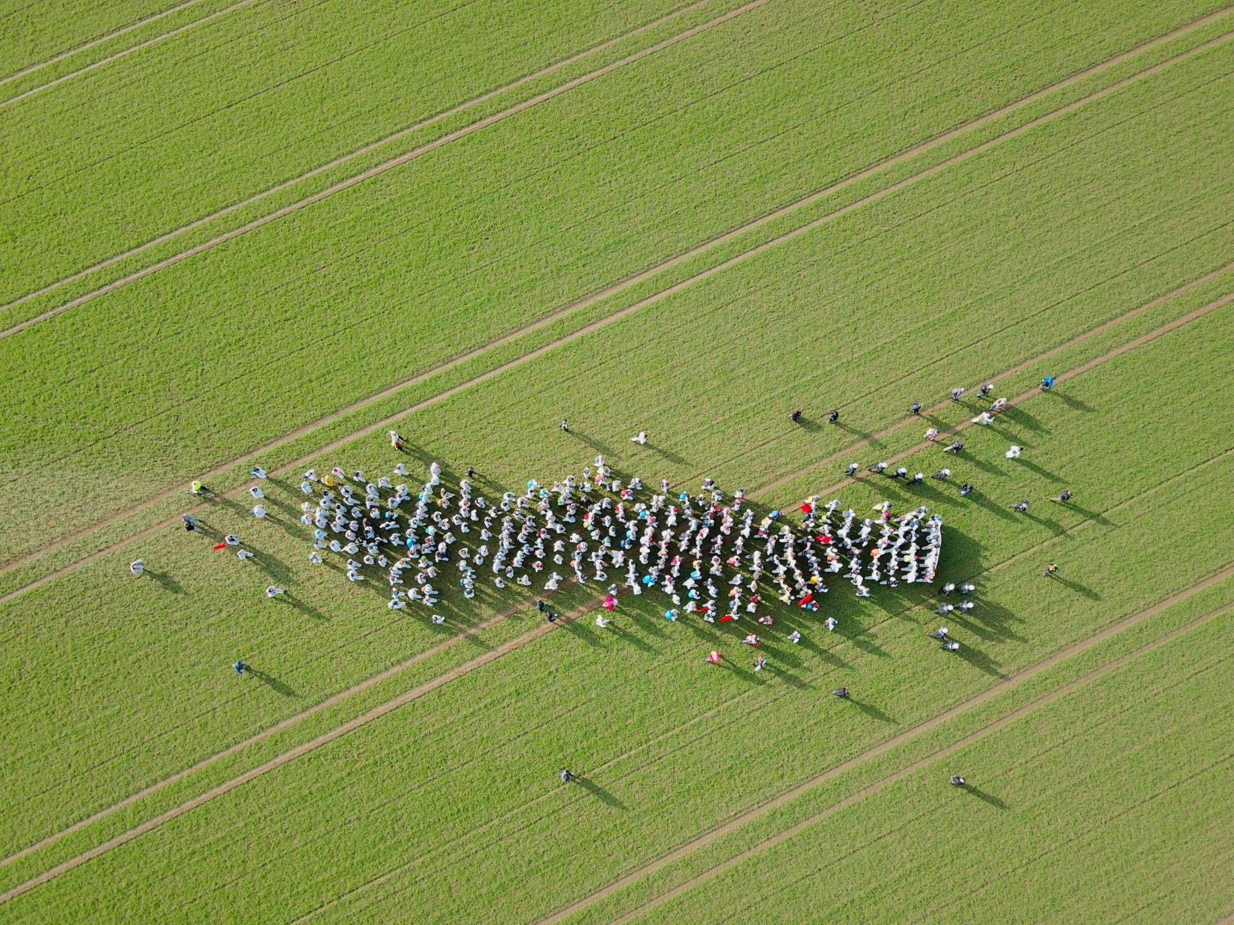
Fragen?

